Slide 1
網站企劃書及網站簡報檔

Slide 2
網站企劃書及網站簡報檔
網頁企劃書應該包含幾點：
設計理念
視覺風格
網站架構
使用技術
人力配置
時程配置
報價、品質保證等等

Slide 3
企劃提案四法則 (1/4)
分析聽眾的屬性，包括職位、年齡等…
企劃的真正用意，是讓對方了解你的提案，進而採取行動（接受企劃案）。所以，我們要提供對方需要或想知道的訊息。因為最終目的，是希望對方「接受提案」。
以公司內部會議為例，面對上司報告企劃案時，只要提出「如何降低成本」和「提高生產值」等內容即可，因為這些對他們而言才是重點。
關鍵人物是什麼樣的人（年齡或出身）？
對方想要什麼？可能有什麼想法？
專業領域和背景知識如何？
過去在公司的經歷，及在組織中的地位？

Slide 4
企劃提案四法則 (2/4)
安排提案的架構和內容
提案一開始，就該開門見山，明確指出~ 「這份提案的主旨是什麼？」 是想強調商品機能？ 成本優勢？ 商品的未來發展？ 還是其他選項…
掌握重點，再深入說明，整份提案的分量和內容才會扎實、明確。

Slide 5
企劃提案四法則 (3/4)
內容簡明扼要，只列出關鍵字
在準備提案的簡報中，許多人會穿插大量的表格、圖表或照片，製作簡報內容。但是，如果這些圖表和報告內容完全不相關，只是為了美化或充數，將徒增簡報頁數，造成內容散漫。
先確立內容的大架構，再製作簡報，才是正確的提案原則。

Slide 6
企劃提案四法則 (4/4)
事先思考對方的疑問
我們必須事先假設各種可能性問題，及準備如何回答。例如：對方質問交案期限和價格的關係，或是品質和成本等問題。
至少要準備三十個以上的假設問題，比較妥當。而在自問自答的準備過程中，或許也能發現提案中的盲點，可藉此讓內容更加完善。

Slide 7
網站企劃書-設計理念
以濃縮、精練、簡要的文字，呈現出設計最初的出發，以及最後設計成品所要表現的主題，比方說「健康」、「自由」、「溫暖」、「幸福」等。
一名設計者如果沒有理念，那麼便稱不上是設計。換言之，設計理念就是在純粹視覺表現之外，設計作品最重要的背後意識形態，此一意識形態須切合企業形象以及企業的行銷策略。

Slide 8
網站企劃書-視覺風格
視覺風格的提案大概包括兩方面，造型風格以及色彩計畫。
造型風格：主要是設計將要採取怎樣的文類（genre），比方說，要沿用東方的風味還是西方風味，採用傳統風味還是現代風味，寫實風格或抽象風格等，或是要表現哪一種媒材的質感，如鉛筆、油畫、水彩、水墨等。除了版面與圖片外，還有標準字與Logo的定義。設計理念是決定造型文類的最重要因素，因為在各種風格的母題（motif）使用上，往往這個母題本身便包含了意義。
色彩計畫：在於定義出系統所要使用的配色，定義出要使用顏色的色票以及顏色運用的比例。

Slide 9
網站企劃書-網站架構
網頁結構決定站台導覽的方式，通常來說，有三種網頁結構：
線性結構：單一入口導向單一結束，多用於敘事性質較強的網站，例如心理測驗、問卷等。
階層結構：使用多層選單，使用者從單一入口，依據一層一層的分類、層級進入內容，目前大多網站都使用階層結構。 網狀結構：系統提供多重入口，可以用各種方式瀏覽網站。
在企劃書上，網頁結構多以結構圖呈現。另外根據網頁結構，決定怎樣製作導覽方式，例如製作選單或網站地圖（Site Map）等。

Slide 10

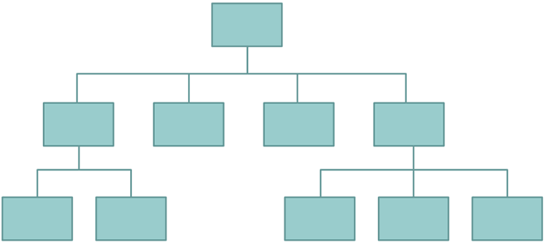
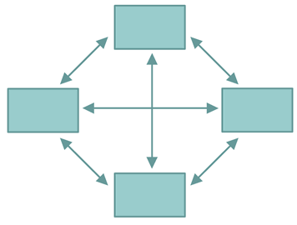
常見的網站架構
網站架構示意圖包含每個網頁的檔名及其所在的路徑，以及頁面之間的連結關係。常見的網站架構示意圖有底下三種：
線性（循序）導覽
階層式導覽
相互連結（interlinked）導覽

Slide 11
網站企劃書-使用技術
前端網頁設計中不受平台影響的技術部份，包括是使用HTML或XHTML、是否使用Java Script、CSS、是否內嵌有Flash檔案等，如果包含使用需要特殊環境、設備才能夠瀏覽的技術，應詳盡列出。
另外，如果使用須伺服器支援的動態頁面技術(PHP、ASP、JSP)，需要採購方在前端之外，在後端予以支援，也應在企劃書中告知。

Slide 12
網站企劃書-人力配置
安排人力分工，通常來說，會需要有一人負責擔任聯繫的窗口，連絡客戶，反應客戶要求以及通知其他設計成員。
成員間因為工作的比重，可能有人專注在HTML、有些則專心在動畫、圖形或3D模型製作等。

Slide 13
網站企劃書-時程配置
專案進行的時間表，專案進行的時程規劃大抵如下。
需求書、招標：採購方提出需求書，設計者取得需求書研究
企劃書提案：設計者針對需求出內容，進行設計企劃，企劃除了人力、時間及報價外，在視覺風格方面，多提出多組設計供採購方挑選。
比稿：多家設計者一同參與比稿，採購方從多家設計者中挑選理想的設計，或雖不符合理想，但先決定設計者，並繼續修改企劃書。在合理的狀況下，採購方應該給予每家參加比稿得設計者比稿費用，不過台灣往往並沒有這樣的觀念。
議價、簽約：根據企劃書內容簽訂合約。
製作：按照企劃書內容執行。
期中報告：報告製作進度，採購方在此階段可提出較多修正意見。
修改、完成製作：設計者依據採購方意見，修改先前設計進度，並完成製作。
期末報告：檢核期中報告的修正意見是否修正完成，並檢查設計成果是否仍有問題需要修正。
最後修改：根據期末報告中的問題進行修正。
驗收、交貨：比對成果與企劃書內容，結案。
在實務上，會將一個專案拆成多個部份分工，每一項分工的時程也儘可能在企劃階段進行詳細規劃。

Slide 14
網站企劃書-報價
坊間有許多什麼「一頁HTML八百塊」之類的浮濫報價方式，但對專業的設計來說,，合理的估價應該是，因為這類設計以人工為主，所需要的工作量，也因為頁面的精細程度有所不同，因此該是設計者人工的合理薪資，乘上所需要的工時，所粗估的大概人事費用，加上稅金以及設計公司利潤等。
人力的估算包括網站的規模、動畫可能需要的精細程度，除了單純頁面設計外，會不會需要額外文案與腳本的人力，採購方材料支援的多寡也會影響設計者所需要準備素材的時間等。考量的範圍還包括是不是急件、要加成收費…等等。

Slide 15
網站企劃書-品質保證
設計者應保證以下幾點：
設計中不含惡意程式碼（如電腦病毒或惡作劇設計）
可在多種通行的平台以及瀏覽器中順利瀏覽
設計成品不會引起著作權問題

Slide 16
網站企劃書-設計概念圖
在提案時，以Illustrator或Photoshop，先挑選重要頁面（如首頁或內文模版），繪製出網頁最後的視覺外觀，供採購方在挑選的時候作為主要的參考。而在修改企劃書所提案的視覺風格上，也是以修改設計概念圖為主。

Slide 17
網站企劃書-其他
其他交貨方式、付款方式等。

Slide 18


